Slide 1

TILTAI JUNGIA
Ištrauka iš laidos MOKSLO sriuba

Slide 2
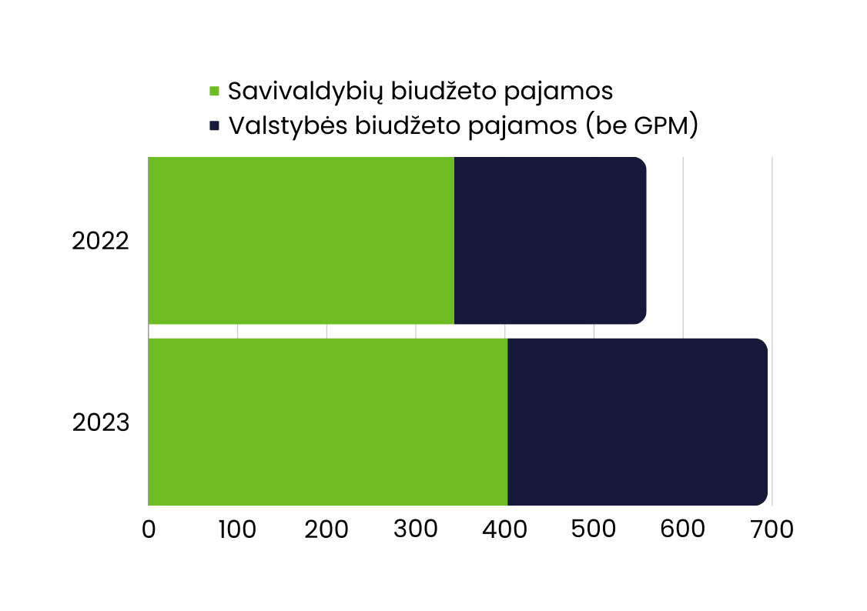
Panevėžio
AVMI
2023 m. nacionalinio biudžeto pajamos išaugo 136 mln. eurų arba
iš viso
559
  24,3%
iš viso
695
  pajamos nurodytos mln. Eur

Slide 3
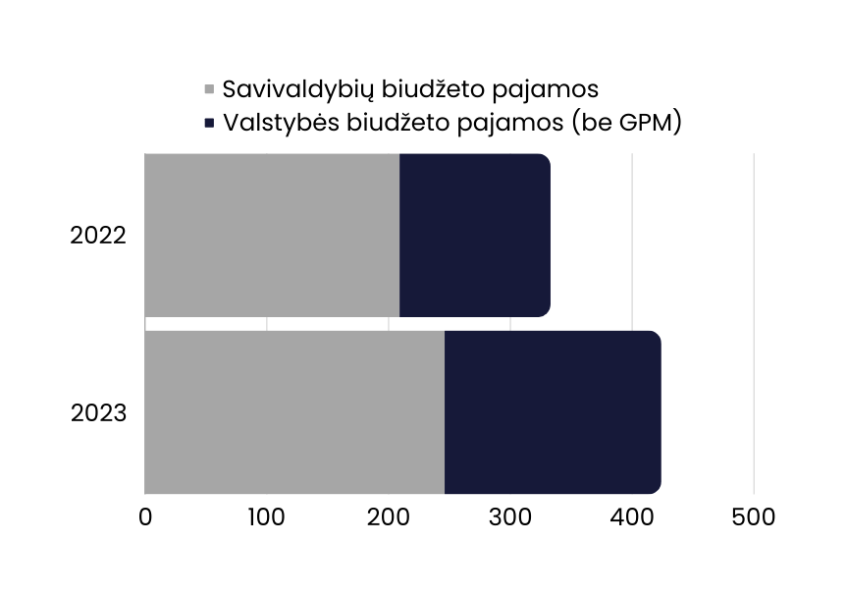
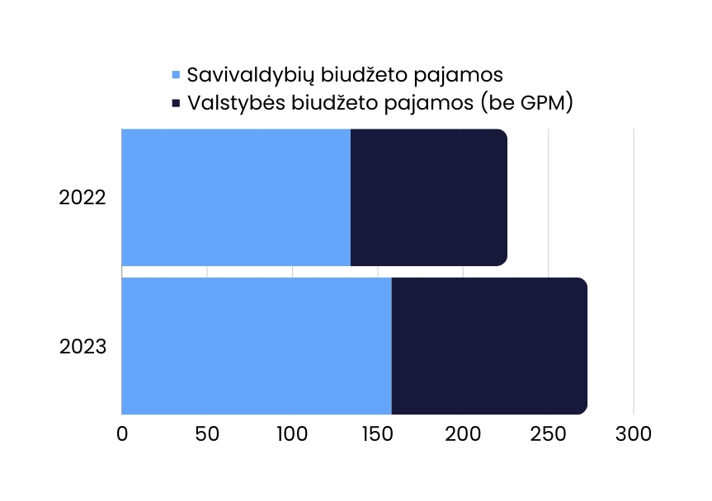
Panevėžio apskrityje 2023 m. nacionalinio biudžeto pajamos išaugo
91 mln. eurų arba
iš viso 333
  27,3%
iš viso 424
Utenos apskrityje 2023 m.
nacionalinio biudžeto pajamos išaugo
47 mln. eurų arba
iš viso 226
  20,8%
iš viso 273
  pajamos nurodytos mln. Eur

Slide 4


  +35,6%
PANEVĖŽIO AVMI
daugiau
nei 2022 m.
gauta
  +65,1%
VB pajamų
PVM
  +49,1%
  +17,4%
PM
SB pajamų
  +17%
GPM ( į SB)

Slide 5
PANEVĖŽIO APSKRITIS
daugiau
nei 2022 m.
gauta
UTENOS APSKRITIS
daugiau
nei 2022 m.
gauta
  +43,8%
  +24,5%
  +17,6%
VB pajamų
  +17,2%
VB pajamų
SB pajamų
SB pajamų
  +89,9%
  +40,1%
PVM
PVM
  +52%
  +38,7%
PM
PM
  +17,2%
  +16,6%
GPM ( į SB)
GPM ( į SB)

Slide 6
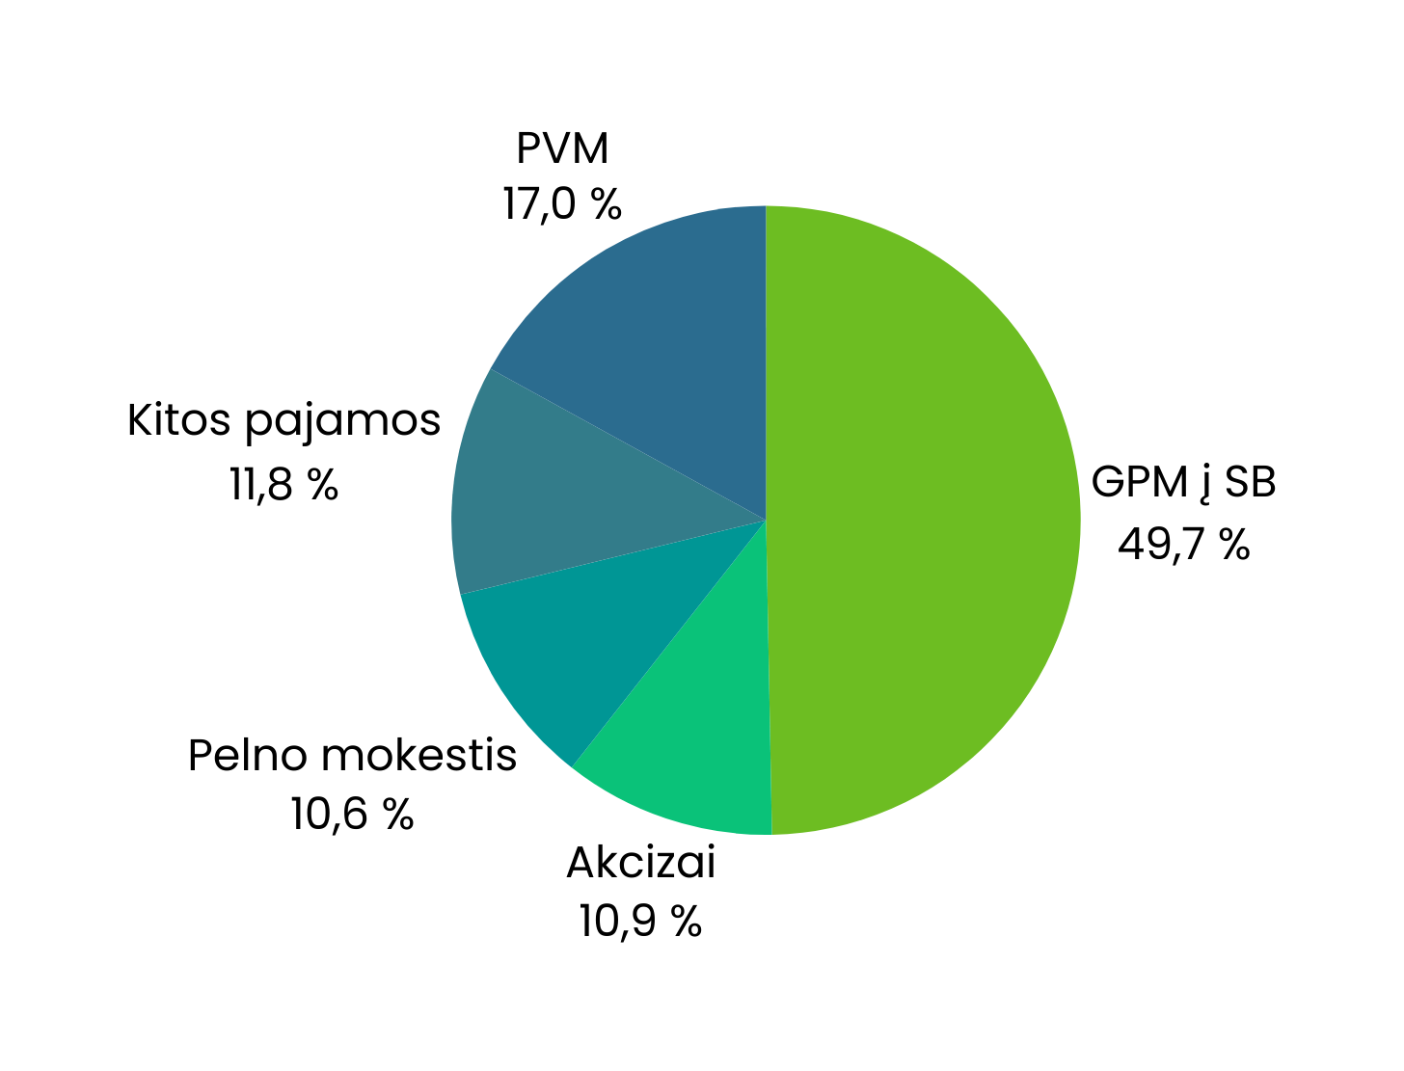
NACIONALINIO BIUDŽETO PAJAMŲ STRUKTŪRA
2023 M. (BE GPM Į VB)
Panevėžio AVMI

Slide 7
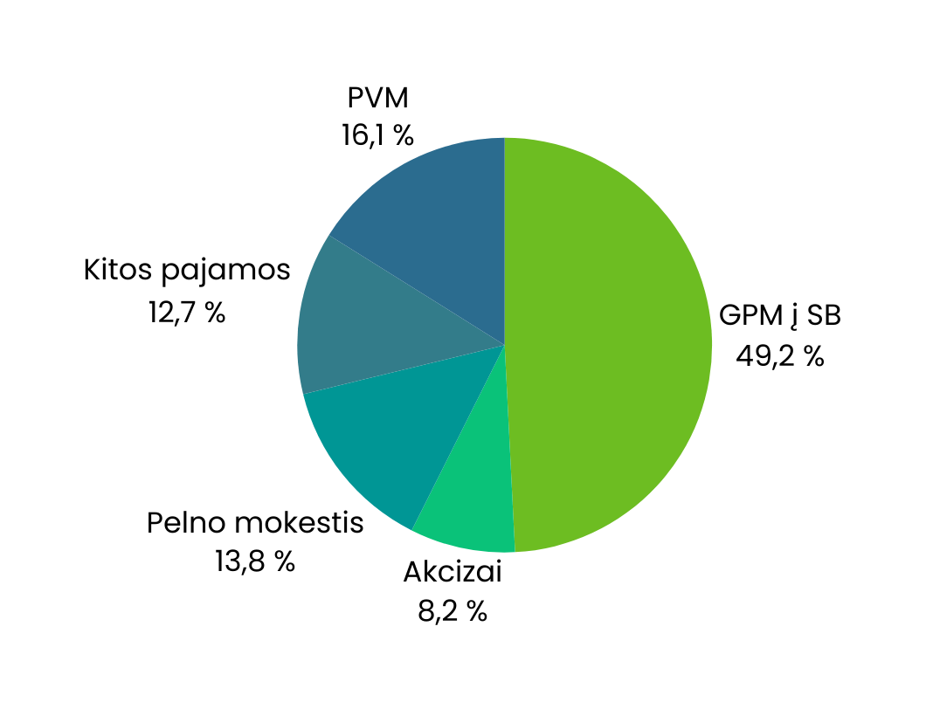
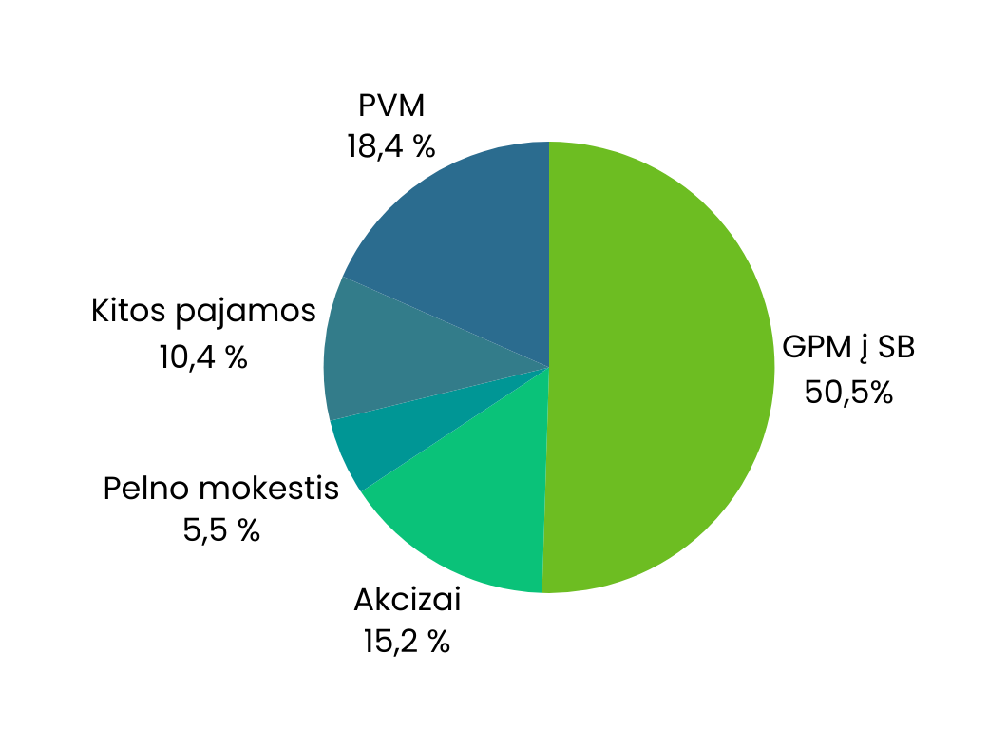
NACIONALINIO BIUDŽETO PAJAMŲ STRUKTŪRA
2023 M. (BE GPM Į VB)
PANEVĖŽIO APSKRITYJE
UTENOS APSKRITYJE

Slide 8
Kliento profilis – 13 tūkst. Panevėžio apskrities įmonių
Įmonių vertinimas:
38,7 % visi žali rodikliai
24,4 % iki 3 geltonų rodiklių
25,9 % 1 raudonas rodiklis
11 % > 1 raudonas rodiklis

Slide 9
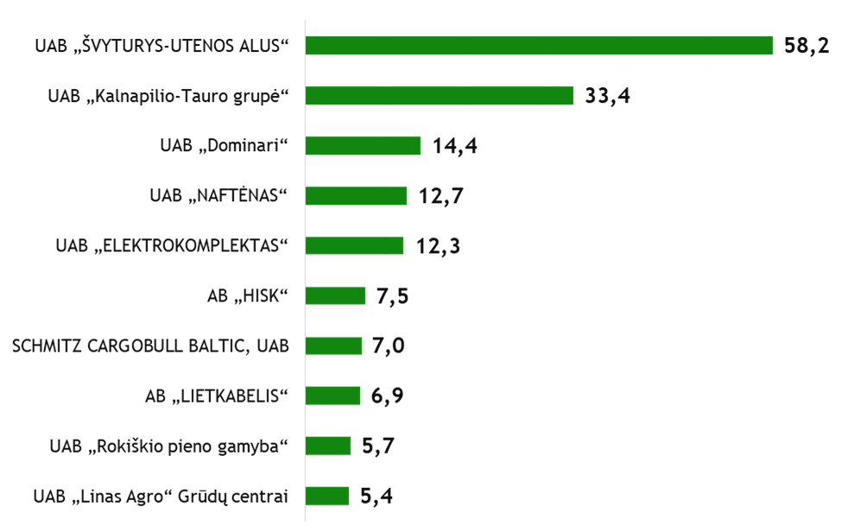
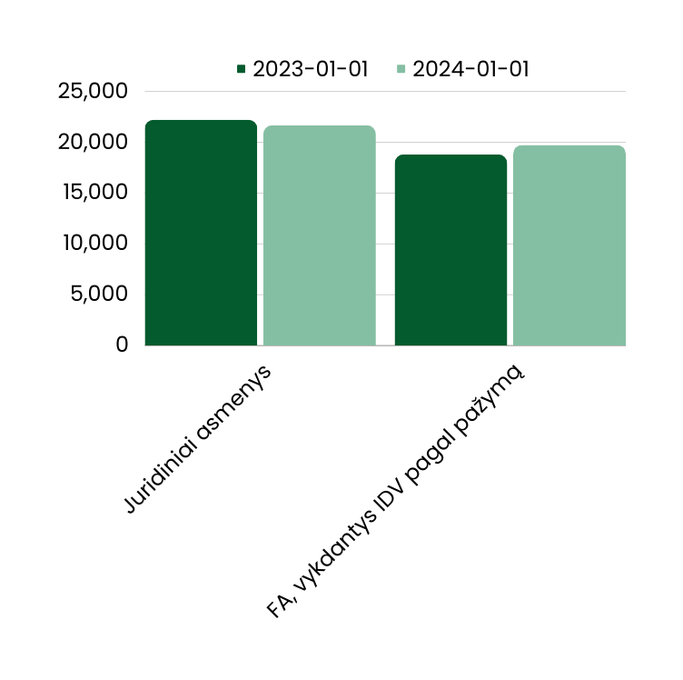
JURIDINIŲ IR IDV UŽSIIMANČIŲ ASMENŲ SKAIČIUS
Panevėžio AVMI JA, sumokėję daugiausiai mokesčių ir kitų įmokų, mln. Eur
Mokesčių mokėtojų skaičius
Panevėžio AVMI
  4,9%
  -2,5%
Panevėžio AVMI
Vidutinis darbo užmokestis 2023 m. III ketvirtį padidėjo 13,1 %

Slide 10
KLAUSIMAI

